Slide 1
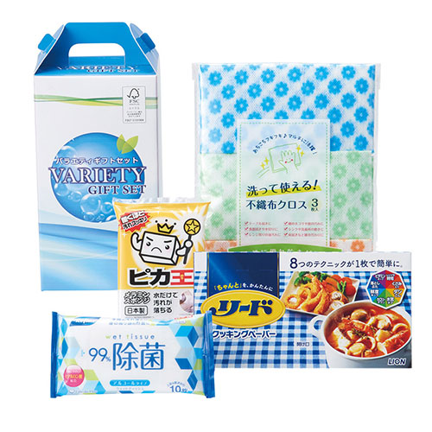


【提案書】
ベストセレクトギフトセット
特徴
日常生活における消耗品の中でも特に人気の高い日用品である、洗って使える不織布クロスやピカ王ミニなど、4点を詰め合わせたギフトセットです。贈り物としてもちろん、景品用などにも！
納期
納期スペース
仕様
包装：化粧箱
備考：セット内容/洗って使える!不織布クロス3枚入・ピカ王ミニ・リファイン除菌ポケットウェット10枚入(アルコール)・リードクッキングペーパー4枚箱入
お見積
お見積りスペース

